Slide 1
„O wojnę powszechną za Wolność Ludów!
Prosimy cię Panie.
O Broń i Orły narodowe.
Prosimy cię Panie (…)
O niepodległość, całość i wolność Ojczyzny naszej.
Prosimy cię Panie.
W imię Ojca i Syna i Ducha Świętego.
Amen”
Adam Mickiewicz, „Litania pielgrzymska”, Paryż 1832 roku

Slide 2
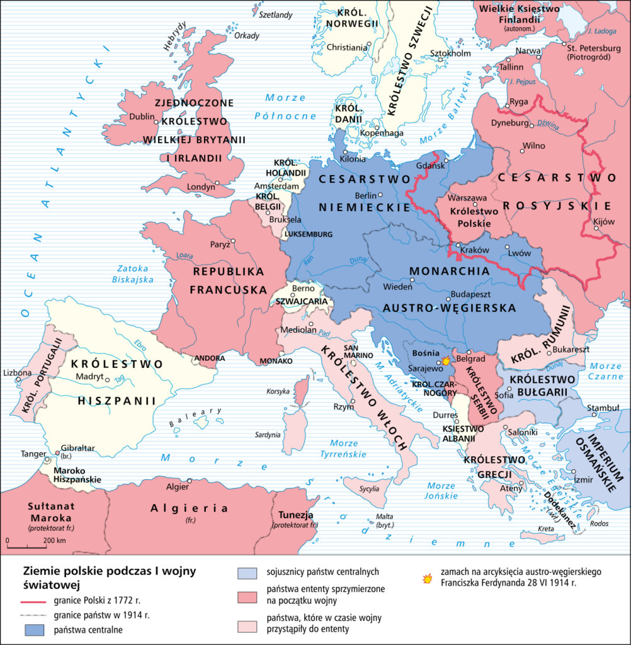
„Wojna powszechna” rozpoczęła się w lipcu 1914 roku, naprzeciw siebie stanęły dotychczasowe państwa zaborcze, Austria, Niemcy i Rosja.

Slide 3
Przed wybuchem wojny wśród Polaków ukształtowały się dwie koncepcje odzyskania niepodległości, pierwsza, zakładała współpracę z Austrią i przy jej pomocy opanowanie terenów dawnego Królestwa Polskiego i przyłączenia ich do posiadającej już autonomię Galicji, następnie przekształcenie Austro – Węgier w nowe państwo Austro – Węgro – Polskę.
Druga koncepcja zakładała współpracę z Rosją, która miała opanować i przyłączyć do swojego terytorium, Galicję, Wielkopolskę i Pomorze Gdańskie, połączenie tych terenów z dawnym Królestwem Polskim i otrzymanie od Cara w zamian za okazaną pomoc szerokiej autonomii na tych terenach.
Zwolennikiem opcji tzw. proaustriackiej był Józef Piłsudski,
a opcji tzw. prorosyjskiej, Roman Dmowski

Slide 4
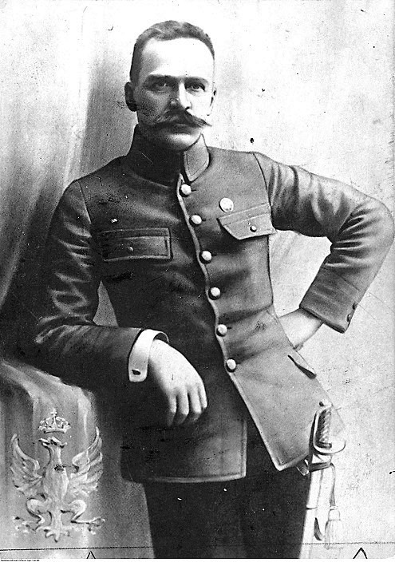
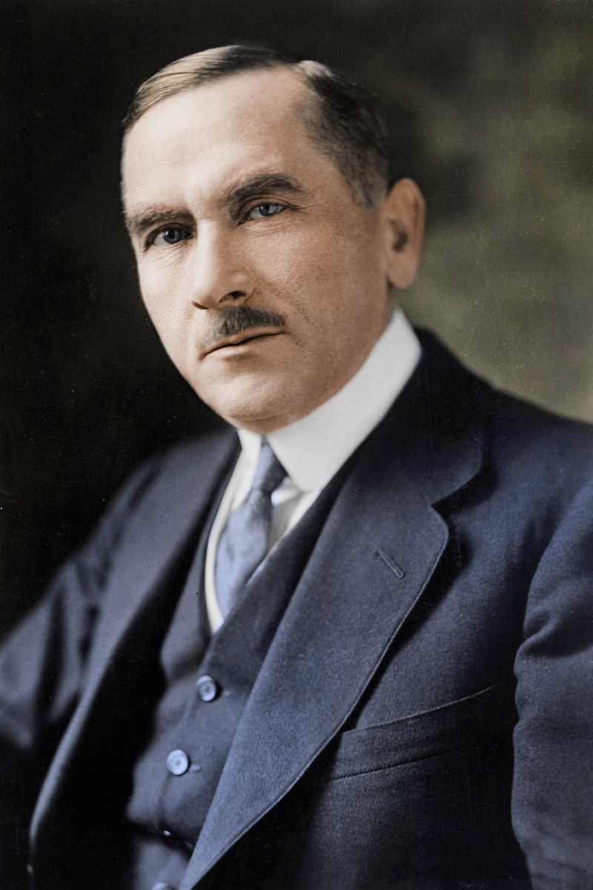
Zwolennicy walki o niepodległą Polskę i przeciwnicy polityczni
Józef Piłsudski
Roman Dmowski

Slide 5
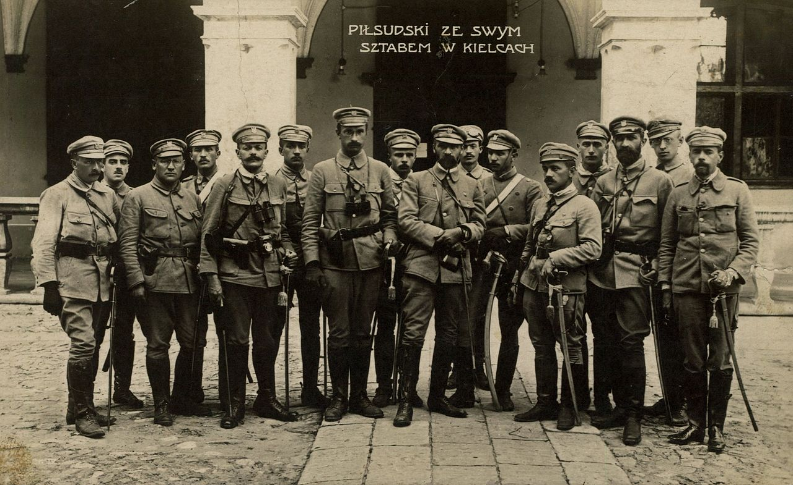
6 sierpnia 1914 roku do walki z Rosjanami rusza 1 Kompania Kadrowa Strzelców dowodzona przez Józefa Piłsudskiego

Slide 6
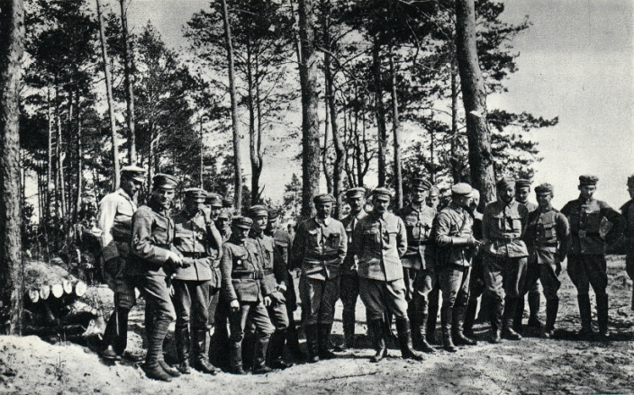
W latach 1914 – 1917 na Froncie Wschodnim walczyły z Rosjanami trzy Brygady Legionów Polskich posiłkując armię Austro – Węgierską. Kres współpracy nastąpił po tzw. „kryzysie przysięgowym”.

Slide 7
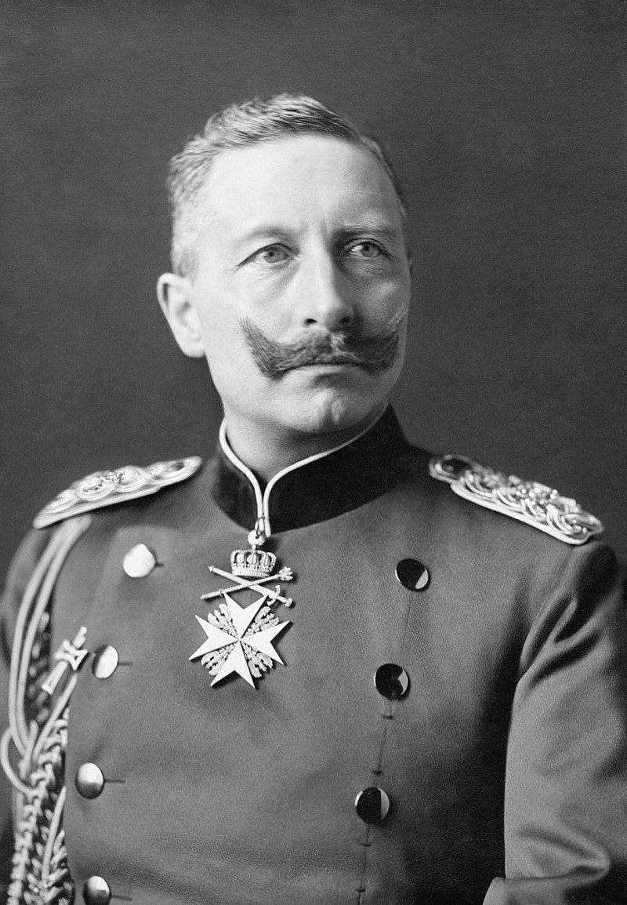
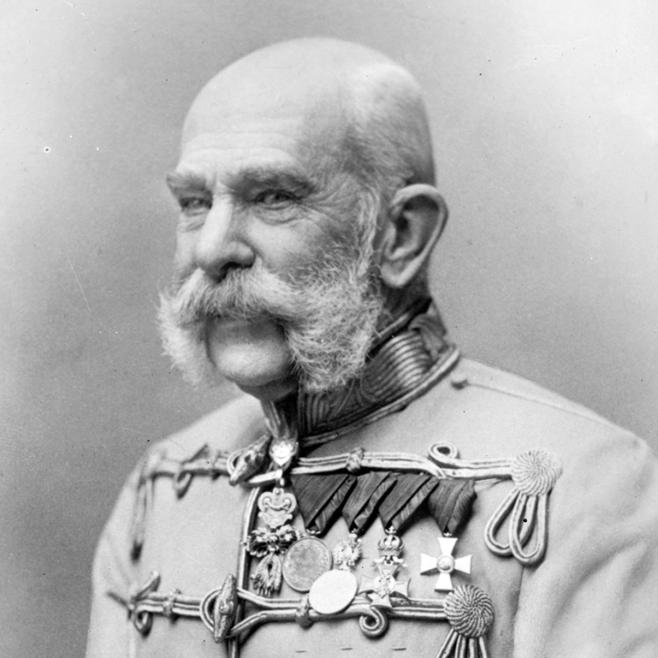
5 listopada 1916 roku wydana została wspólna niemiecka i austro - węgierska proklamacja, nazwana aktem dwóch cesarzy zawierająca obietnicę utworzenia „samodzielnego Królestwa Polskiego w łączności z obu sprzymierzonymi mocarstwami”. Sprawa polska została w ten sposób umiędzynarodowiona.
Cesarz Wilhelm II Hohenzollern
Cesarz Franciszek Józef I Habsburg

Slide 8
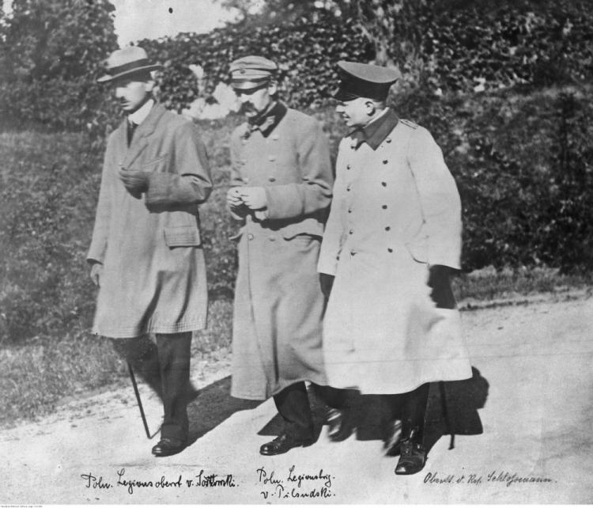
W lipcu 1917 roku Józef Piłsudski wykorzystuje tzw. „kryzys przysięgowy” do zerwania współpracy z państwami centralnymi. Zostaje aresztowany i zamknięty w twierdzy wojskowej w Magdeburgu.

Slide 9
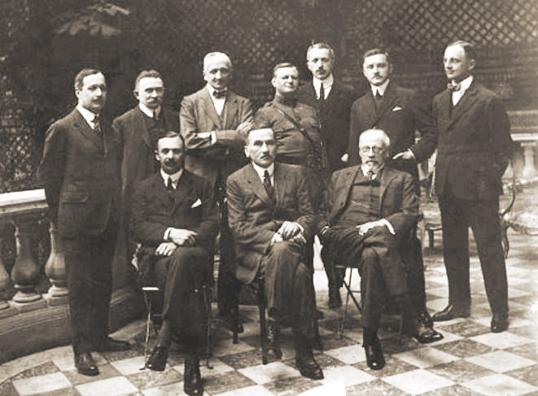
Gdy pod koniec 1915 roku, Roman Dmowski zdaje sobie sprawę, że Rosja nie zamierza dać Polakom niepodległości, wyjeżdża do Szwajcarii. Tam
15 sierpnia 1917 roku w Lozannie, powołuje Komitet Narodowy Polski i zaczyna zabiegać o poparcie sprawy polskiej przez mocarstwa zachodnie.

Slide 10
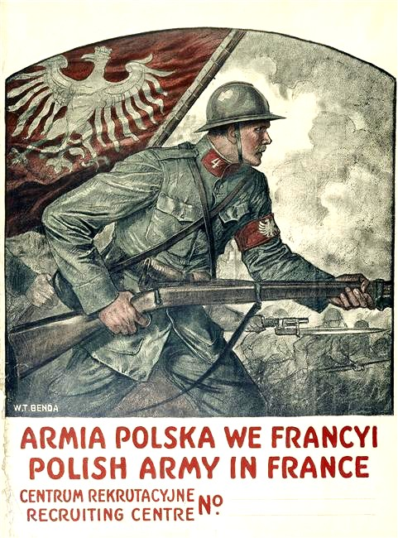
Jesienią 1917 roku, Komitet Narodowy Polski został uznany przez Francję, Wielką Brytanię, Włochy i Stany Zjednoczone za reprezentanta odradzającego się państwa polskiego. A we Francji przystąpiono do formowania Armii Polskiej we Francji.

Slide 11
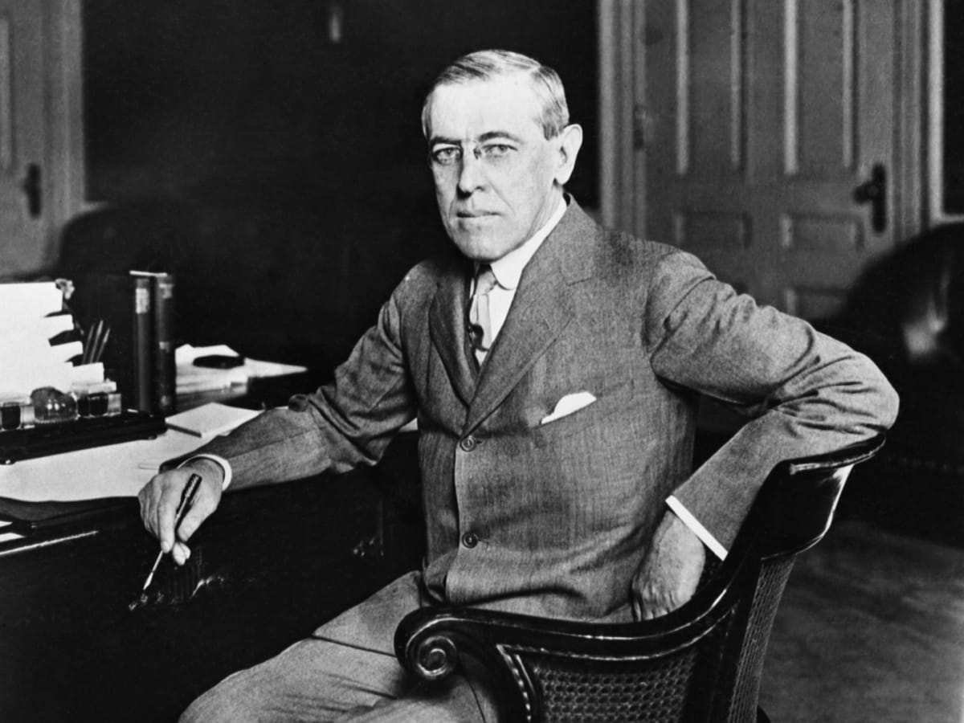
W styczniu 1918 roku Prezydent USA, Thomas Woodrow Wilson ogłasza swój „plan pokojowy”. Plan ten nazwany 14 punktami Wilsona zakładał stworzenie niepodległego państwa polskiego.

Slide 12
Na przełomie października i listopada 1918 roku na ziemiach polskich zaczęły powstawać polskie ośrodki władzy.
28 października 1918 roku w Krakowie utworzono polską Komisję Likwidacyjną Galicji i Śląska Cieszyńskiego z Wincentym Witosem na czele.
7 listopada 1918 roku w Lublinie powołano do życia Tymczasowy Rząd Ludowy Republiki Polskiej pod przewodnictwem Ignacego Daszyńskiego.
11 listopada 1918 roku w Poznaniu ujawniła się działająca już wcześniej Naczelna Rada Ludowa.

Slide 13
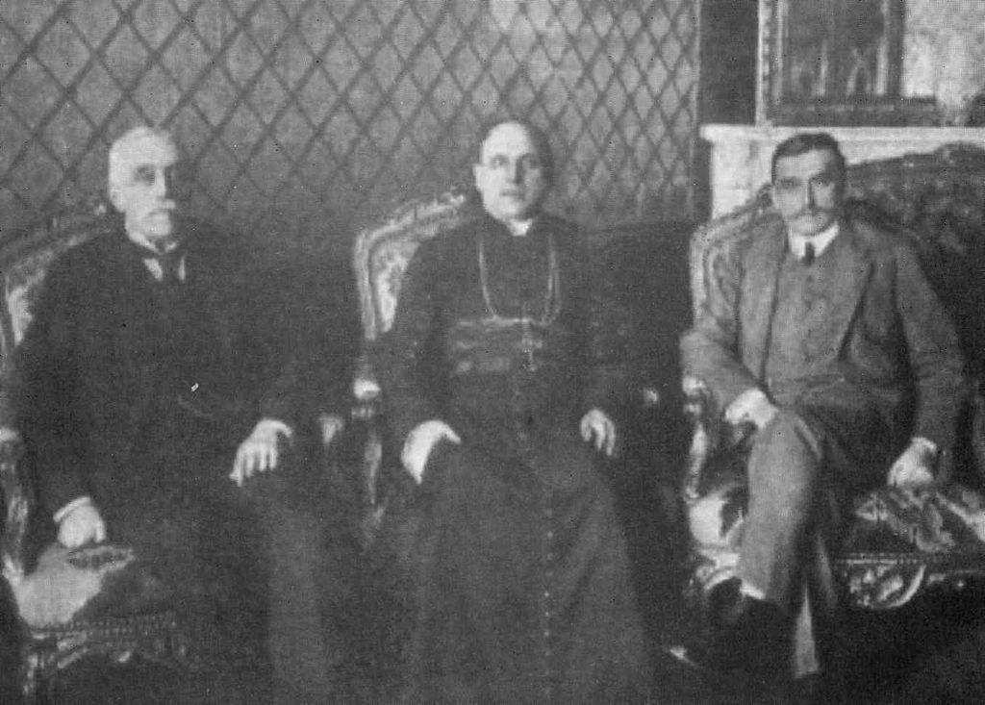
Ponadto, w Warszawie od września 1917 roku rezydowała Rada Regencyjna. Organ władzy reprezentujący przyszłe państwo polskie, utworzona przy poparciu Niemiec oraz Austro – Węgier.

Slide 14
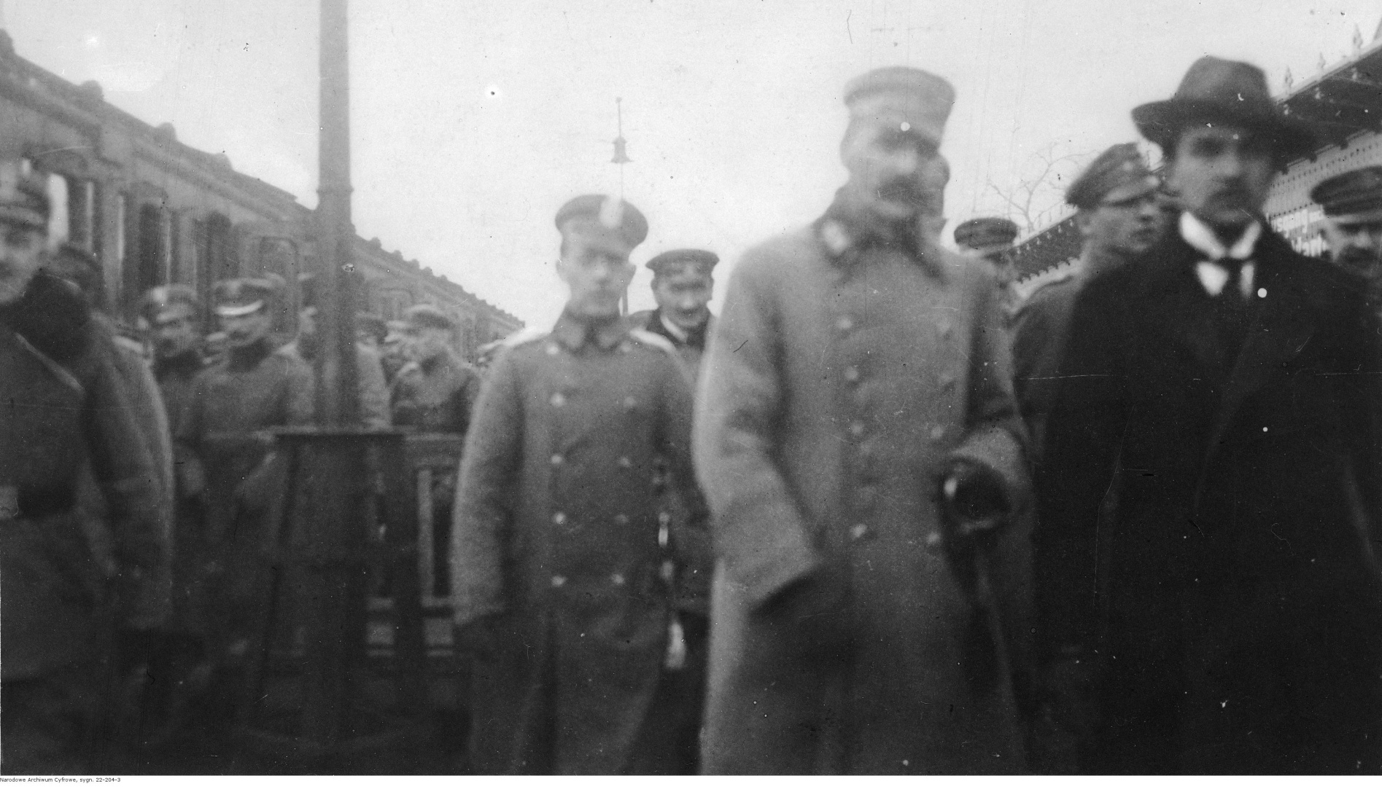
10 listopada 1918 roku Józef Piłsudski, zwolniony z „Twierdzy Magdeburskiej” przybywa rano do Warszawy. W tym dniu rozpoczyna się także akcja rozbrajania niemieckich żołnierzy w Warszawie.

Slide 15
11 listopada 1918 roku Rada Regencyjna przekazuje Józefowi Piłsudskiemu naczelne dowództwo nad wojskiem polskim, a dzień później powierza mu misję sformowania rządu. Ostatecznie Rada Regencyjna rozwiązała się z dniem 14 listopada 1918 roku.
W okresie istnienia II Rzeczypospolitej datę 11 listopada uznano za datę odzyskanie przez Polskę niepodległości.
Dzień ten stał się świętem państwowym w 1937 roku na mocy
„Ustawy o Święcie Niepodległości”

